Slide 1
WA
기획서
UI

Slide 2
WA
목차
개요
인게임 배치 구상
인게임 UI규격 (1920X1080 기준)
로비 배치 구상 & UI 규격(1920x1080 기준

Slide 3

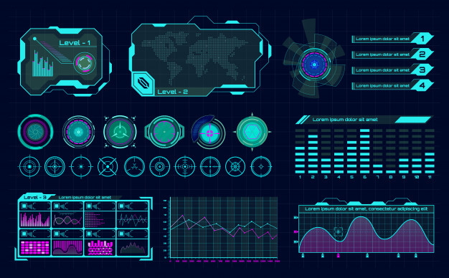
WA
개요
이 문서는 Wa의 UI 기획문서이다.
Wa는 게임 플레이 상에서 캐릭터의 상태 등을 UI로 출력하는데, 출력되는 정보는 다음과 같다.
캐릭터의 체력
대시 쿨타임
인근에 있는 상호작용가능한 퍼즐
플레이어 캐릭터 컨셉이 일본 애니메이션풍의 미소녀 캐릭터이며, 이러한 요소를 좋아하는 플레이어들을 위해서 캐릭터의 얼굴은 게임 플레이 안에서 UI상으로 항상 출력될 필요가 있다.
게임이 진행됨에 따라 캐릭터가 하는 대화를 메시지로 출력하므로, 대화 메시지가 UI상으로 출력될 필요가 있다.
UI의 디자인은 게임 컨셉‘사이버 세계 탐험’에 적합한 디자인이 필요하다.
예시 이미지

Slide 4
WA
인게임 배치 구상
④
Game Screen
① | 플레이어 캐릭터 초상화 출력
② | 캐릭터가 인접한 퍼즐의 종류에 따라서 어떤 퍼즐과 상호작용 하는지 퍼즐의 아이콘 등으로 출력
③ | 플레이어 캐릭터 체력 출력 (플레이어 캐릭터는 체력을 칸수로 가지고 있다.) (아이작이나 젤다 하트로 체력을 표시하는것과 유사)
④ | 대쉬 쿨타임 출력 (바가 가득차면 대쉬 사용 가능)
⑤ | 캐랙터 대화 메시지 출력 (메시지 출력할 때에만 UI도 출력)
③
①
②
⑤

Slide 5

WA
인게임 UI규격 (1920x1080 기준)
①
②
① | 240*192
② | 150*120
③ | 96*48 (264*48)
④ | 282*12
⑤ | 840*66
240
$×\frac{5}{8}$ 배
150
192
120
60
96
48
30
③
④
⑤
282
24
264
12
66
24
48
6
96
24
840

Slide 6
WA
로비 배치 구상 & UI 규격(1920x1080 기준)
BackGround Image
① | 새로운 게임을 시작하는 버튼
② | 기존에 저장한 게임을 불러오는 버튼
③ | 게임을 종료하는 버튼
버튼
630
96
①New Game
48
24
①New Game
선택 표시
②Load
③Quit
66
정삼각형

Slide 7
WA
Save 및 Load창 배치 구상 & UI규격 (1920x1080 기준)
①~③ | 새로운 게임을 시작하는 버튼
④ | 로비 혹은 게임으로 돌아가기
⑤ | SAVE창인지 LOAD창인지 구분하는 메시지 (SAVE창이면 SAVE라는 글자 그래픽이 LOAD창이라면 LOAD라는 글자 그래픽이 출력)
⑤ MESSAGE
① Data1
② Data2
③ Data3
④ Back
1320
210
105
51

